Slide 1
Electrónica Digital II

Slide 2
Temas
Conversor A/D (Introducción)
Esquema básico de un conversor A/D
Diagrama de bloques de conversor A/D en PIC
Configuración entrada salida
  Configuración de puerto
Configuración módulo A/D
  Selección de canal
  Tensiones de referencia
  Fuente de clock para el conversor A/D
  Control de interrupción
  Formato de salida
Procedimiento para realizar una conversión A/D
Opciones para trabajar con el conversor A/D
Registros asociados

Slide 3
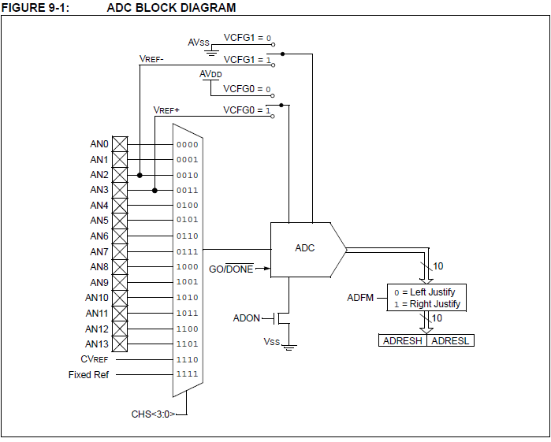
Diagrama de bloques de conversor A/D en PIC
El conversor con que cuenta el PIC es de aproximaciones sucesivas

Slide 4
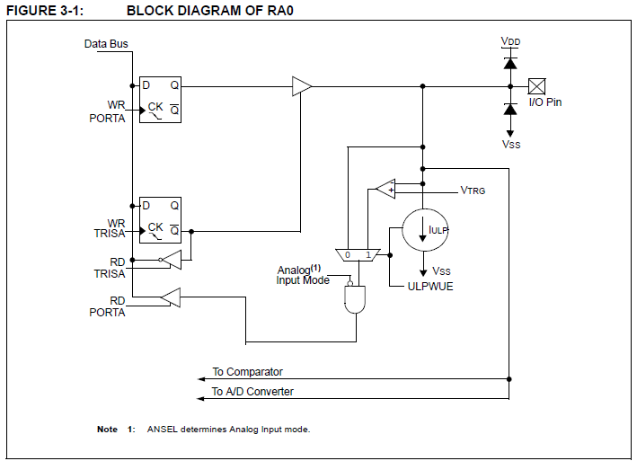
Configuración de puerto
-Necesito configurar el puerto como entrada analógica (ANSEL/ANSELH)
-Debo deshabilitar los buffer de salida de los puertos que utilizaré como entrada analógica (configurarlo como entrada deshabilita el buffer de salida, TRIS)
Buffer de salida del Pin RA0

Slide 5
Selección de canal
-Necesitamos seleccionar un canal de conversión (ADCON0,CHSX → channel select X)
Desde luego que seleccionaremos el canal de conversión que hayamos configurado en los pasos anteriores, es necesario tener en cuenta qué canal configuramos.
Tensiones de referencia
Seleccionamos la referencia de tensión, en casos de mediciones en los que desee medir con otros niveles de referencia puedo conectarlos a niveles de referencia externos. (ADCON1)
Para los fines de este práctico basta conectar internamente Vref- con Vss y Vref+ con Vdd
Este puede ser porque los niveles no son los que necesito o porque quiero hacer una medición más precisa y no quiero que el ruido de la fuente de alimentación afecte la medición, por lo tanto uso una fuente externa tanto para la referencia positiva como para la negativa.

Slide 6
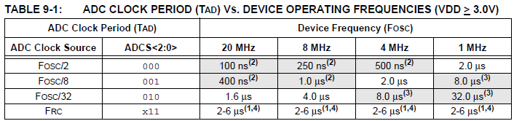
Fuente de clock
-Necesitamos seleccionar una fuente de clock. Es decir, por cuánto dividiremos la frecuencia del oscilador externo para tener la frecuencia de clock del conversor.
En función del oscilador externo nos dará diferentes opciones y además podremos conectar el conversor a un clock interno diseñado para el conversor.
(ADCON0)
2) Todas las posibilidades marcadas con el ‘2’ entre paréntesis indican que la frecuencia de clock debería ser menor

Slide 7
Configuración de la interrupción
Para esto debemos habilitar las interrupciones globales (INTCON) pero además tendremos 2 registros que hasta ahora no hemos tenido en cuenta el PIE1 y PIR1 donde estarán guardados el bit de habilitación de la interrupción por conversión y la bandera de fin de conversión respectivamente.
La bandera, al igual que todas las banderas se levantará debido al evento que la levanta, en este caso el evento es el fin de la conversión, esto sucede esté o no puesto en ‘1’ el bit de habilitación.

Slide 8
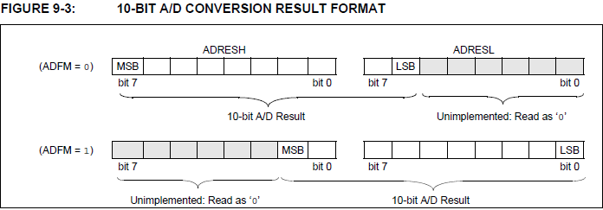
Result Formating
El resultado se almacenará en 2 registros ADRESL y ADRESH, recordando que es un conversor de 10 bits el resultado no entra en un registro de 8 bits

Slide 9
Procedimiento para realizar una conversión A/D
Configurar puerto
  Deshabilitar buffer de salida (TRIS)
  Configurar el pin como entrada analógica (ANSEL/ANSELH)
Configurar el módulo ADC
  Seleccionar clock de conversión
  Configurar tensión de referencia
  Seleccionar canal de conversión
  Seleccionar formato de salida
  Encender módulo ADC
Configurar la interrupción ADC (opcional)
  Limpiar bandera interrupción ADC (PIR1)
  Habilitar interrupción de ADC (PIE1)
  Habilitar interrupción de periféricos (INTCON)
  Habilitar Interrupciones globales
Esperar un tiempo requerido (carga del capacitor 20us, ver características eléctricas)
Iniciamos la conversión escribiendo ‘1’ en el bit GO/nDONE
Esperamos a que la conversión termine (hay diferentes opciones que las vemos ahora)
  Polling GO/nDONE bit
  Esperar la interrupción por fin de conversión (si usamos la interrupción)
Leemos el dato del ADC (ADRESL y ADRESH)
Bajamos la bandera de finde conversión (si usamos la interrupción)

Slide 10
Opciones para trabajar con el conversor A/D
Conversiones periódicas polling
  Disparamos la conversión dentro de una interrupción de TIMER0 y dentro de la interrupción de TIMER pregunto el estado de GO/nDONE para saber si terminó la conversión
Conversiones periódicas sin polling
  Dentro de la interrupción de TIMER disparo la conversión y salgo de la interrupción de TIMER, sigo con la rutina normal, cuando el conversor termine de adquirir el dato se dispara la interrupción de fin de conversión
Conversiones aperiódicas polling
  En cualquier momento del programa disparo la conversion y me quedo esperando preguntando al bit GO/nDONE hasta que termina la conversión, leo el dato y sigo
Conversiones aperiódicas sin polling
  Lo mismo que la anterior solo que en lugar de quedarme preguntando si terminó la conversión, sigo y cuando se dispare la interrupción por fin de conversión leeré el dato dentro de la interrupción
Etc.

Slide 11
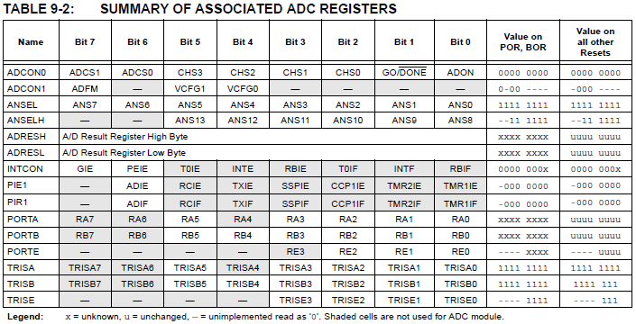
Registros asociados

Slide 12


Tensión convertida y resolución
Resultado de la conversión:
Donde Res es el número que obtenemos luego de la conversión y que estará en ADRESL y ADRESH

